Slide 1



大一轮复习讲义
必修4
第十三单元 探索世界与追求真理
第31课 哲学基本思想

Slide 2
最新考纲
1.哲学是什么：哲学与世界观和方法论；哲学与其他学科的关系；哲学与时代精神；哲学的作用。
2.哲学基本问题：哲学基本问题的内容；思维和存在的关系成为哲学基本问题的根据。
3.唯物主义及其形态：古代朴素唯物主义的特点；近代形而上学唯物主义的特点；辩证唯物主义与历史唯物主义的特点。
4.唯心主义及其形态：主观唯心主义；客观唯心主义。
5.马克思主义哲学产生的历史条件。
6.马克思主义哲学的基本特征。
7.马克思主义中国化的理论成果。

Slide 3





内容索引
主干构建 易错明辨
核心突破 精讲考点
课时作业

Slide 4
主干构建 易错明辨

Slide 5

哲学与世界观、方法论
哲学是①________、②_______的世界观
世界观决定方法论，方法论体现世界观
哲学是③_______和④_______的统一
系统化
理论化
哲学基
本思想
世界观
方法论
哲学是对自然、社会和思维知识的⑤_______
____
哲学为具体科学研究提供世界观和方法论的
⑥____
概括和
哲学是
什么
哲学与其他学科
总结
指导
哲学是一定社会和时代的经济和政治在精神
上的反映
哲学是⑦_________的先导
哲学与
时代
社会变革

Slide 6
哲学是什么
研究
问题
哲学基
本思想
哲学的基本问题
⑧___________的关系问题，也就是⑨___________的关
系问题
思维和存在
意识和物质
划分
依据
根本观点：⑩_____是本原的，⑪______是
派生的
基本形态：古代⑫______唯物主义、近代
⑬_________唯物主义、辩证唯物主义
和历史唯物主义
物质
意识
哲学的基
本派别
唯物主义
朴素
形而上学

Slide 7
哲学的基
本派别
唯心主义
根本观点：⑭_____是本原的，物质依赖于意识
基本形态：主观唯心主义和⑮_____唯心主义
意识
哲学基
本思想
客观
科学的
哲学
第一次实现唯物主义与⑯________的有机结合
实现了唯物辩证的自然观与⑰_______的统一
实现了实践基础上的科学性和⑱_______的统一
辩证法
基本
特征
历史观
马克思主
义哲学
革命性
中国化的理论成果
毛泽东思想
中国特色社会主义理论体系

Slide 8

试判断
1.你有你的世界观，我有我的世界观，我们都是哲学家。
分析：错误。世界观人人都有，但有世界观不一定是哲学家。
2.哲学都是科学的世界观和方法论的统一。
分析：错误。世界观有正确与错误之分，哲学也有科学与非科学之分。
3.世界观决定做事情的具体方法。
分析：错误。世界观决定方法论，世界观决定做事情的根本方法。
4.哲学与具体科学的关系是整体与部分的关系。
分析：错误。哲学与具体科学是共性与个性，一般与个别的关系。

Slide 9
5.哲学是“科学之科学”。
分析：错误。哲学与具体科学属于不同的层次，不能把哲学看成是包罗万象的具体科学的总和，看成是“科学之科学”。
6.哲学的基本问题是思维和存在的辩证关系问题。
分析：错误。哲学的基本问题是思维和存在的关系问题，而思维和存在的辩证关系是马克思主义哲学特有的问题。
7.唯物主义都是正确的，唯心主义都是错误的。
分析：错误。在世界本原的问题上，唯物主义是正确的，唯心主义是错误的。但从哲学的发展过程来看，唯物主义并不都是科学的，唯心主义也有一定的积极意义。

Slide 10

8.承认物质决定意识就是辩证唯物主义的观点。
分析：错误。承认物质决定意识是唯物主义的观点，但并不一定是辩证唯物主义。辩证唯物主义承认物质与意识的辩证关系。
9.哲学对社会变革具有决定作用。
分析：错误。哲学对社会变革具有反作用，人民群众对社会变革具有决定作用。
10.马克思主义哲学第一次实现了世界观与方法论的统一。
分析：错误。哲学都是世界观与方法论的统一，并不是马克思主义哲学才实现了二者的统一。

Slide 11
核心突破 精讲考点

Slide 12
哲学的产生：
哲学产生于人类的实践活动
哲学源于在实践中对世界的追问和思考（惊讶、好奇）

Slide 13
1.哲学与世界观、方法论
(1)哲学与世界观
 |  | 世界观 | 哲学
区 别 | 含义 | 人们对整个世界的总的看法和根本观点 | 是关于世界观的学问
 | 形成 | 是自发形成的，人人都有 | 是哲学家研究的结果，是自觉形成的，不是人人都有
 | 特点 | 是零散的、朴素的 | 是系统化、理论化的
联系 |  | ①哲学与世界观的研究对象都是整个世界 ②哲学以世界观为内容，世界观以哲学为最高表现

Slide 14
提醒 哲学≠世界观。世界观能否成为哲学，关键是看它是否系统化、理论化、体系化。

Slide 15
(2)世界观与方法论
 | 世界观 | 方法论
区别 | 人们对整个世界的总的看法和根本观点 | 人们认识世界、改造世界的根本原则和根本方法
联系 | 世界观决定方法论，方法论体现世界观，有什么样的世界观就有什么样的方法论。两者统一于哲学
提醒 世界观与方法论不是相互影响或相互决定的关系。
世界观决定方法论，方法论体现世界观，
但方法论不能影响更不能决定世界观。

Slide 16
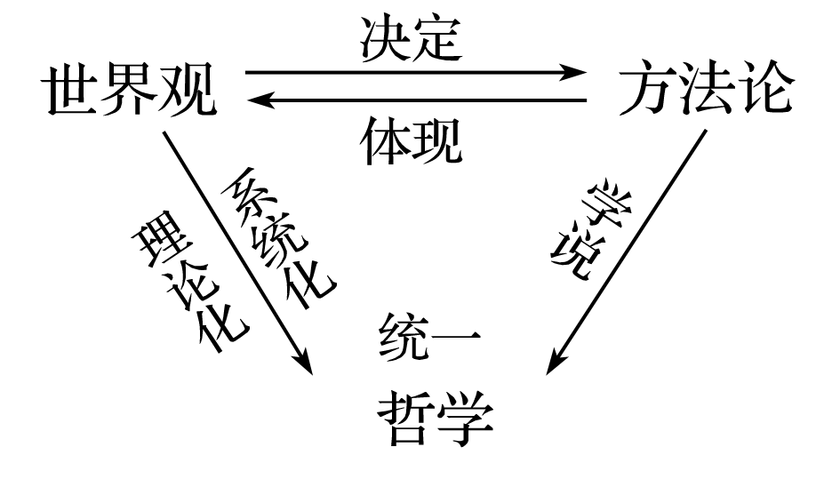
(3)哲学是世界观和方法论的统一
哲学既是关于世界观的学说，又是关于方法论的学说。它们之间的关系图示如下：

Slide 17
2.哲学与其他具体科学的关系
 |  | 哲学 | 具体科学
区 别 | 研究对象 | 整个世界 | 某一具体（特定）领域
 | 任务 | 揭示整个世界变化发展的一般规律 | 揭示世界某一具体领域的规律
 | 作用 | 为人们认识世界和改造世界提供方法论指导 | 为人们认识世界和改造世界提供具体方法指导
联系 |  | ①哲学是对具体科学知识的概括和总结，具体科学的进步推动哲学的发展，哲学为具体科学研究提供世界观和方法论的指导 ②哲学与具体科学是共性与个性、一般与个别的关系。不是多数与少数、整体与部分的关系

Slide 18
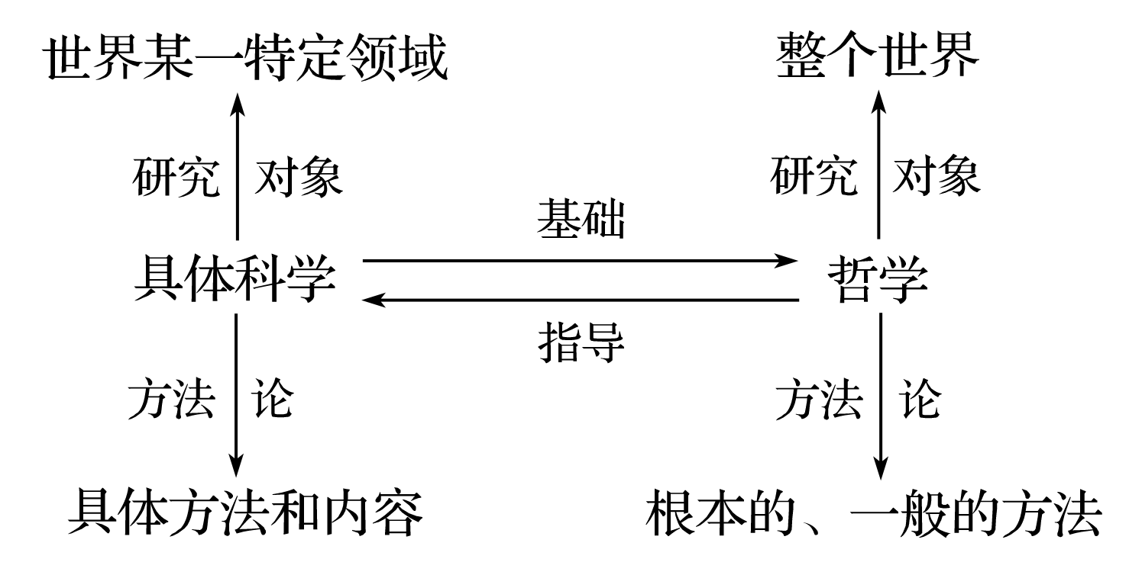
图示如下：
提醒 哲学是在具体科学的基础上产生的，具体科学是哲学发展的基础。哲学为具体科学研究提供世界观和方法论的指导，但不一定是科学的。

Slide 19
2020年中国十大科技成果
一， 嫦娥五号成功登月带回月壤，我国成功完成月球取样。
二， 九章量子计算机问世，我国量子计算机实现算力全球领先。
三， 新一代“人造太阳”问世，我国自主掌握了大型先进托卡马克装置的设计、建造和运行技术。
四， 华龙一号全球首堆并网成功，我国打破国外核电技术垄断。
五， “奋斗者”号的海试保障母船“探索二号”返回三亚，我国马里亚纳海沟万米海试科考任务顺利结束。
六， 中国“天眼“2021年起面向全世界开放，“中国天眼”将成为“世界巨眼”。
七， 北斗三号全球系统核心星座部署完成，打破了美国定位系统GPS的垄断。
八， 我国国产首艘万吨级驱逐舰南昌舰入列。
九， 大型水陆两栖飞机“鲲龙”AG600海上首飞成功
十， 长征八号运载火箭首飞试验成功。

Slide 20
3.哲学与时代精神
(1)哲学是时代精神的总结和升华。
①任何哲学都是一定社会和时代的经济和政治在精神上的反映。
②真正的哲学之所以是自己时代的精神上的精华，就是因为它们在不同程度上反映了时代的任务和要求，把握了时代的脉搏，总结和概括了时代的实践经验和认识成果。

Slide 21
(2)哲学是社会变革的先导。
①批判功能：哲学可以通过对旧制度和旧思想的批判，更新人的观念，解放人的思想。
②塑造功能：哲学可以预见和指明社会的前进方向，提出社会发展的理想目标，指引人们追求美好的未来。
③激励功能：哲学可以动员和掌握群众，从而转化为变革社会的巨大物质力量。
提醒 任何哲学都可以反作用于时代；先导作用不等于决定作用，从主体上看，决定社会变革的是人民群众。

Slide 22
4.哲学的作用
对人们生活 | 哲学是指导人们生活得更好的艺术。真正的哲学指导人们正确地认识世界和改造世界
哲学的任务 | 哲学的任务就是指导人们正确地认识世界和改造世界
对具体科学 | 哲学为具体科学研究提供世界观和方法论的指导
对社会变革 | 哲学是社会变革的先导
哲学的功能 | 哲学具有世界观和方法论的功能，具有指导人们认识世界和改造世界的功能，具有帮助人们确立人生观、价值观和理想信念的功能

Slide 23
9．著名科学家钱伟长谈到哲学时说：“哲学很重要，很多学问做深了，都会碰到哲学问题。数学是这样，物理、化学、生物、计算机，都是这样。所以科学家一定要研究一点哲学，要懂哲学。”他之所以这么讲，主要是因为
A.哲学是关于世界观的科学
B.哲学的智慧产生于人类的实践活动
C.哲学是改造世界的物质力量
D.哲学探究的是世界的本质和普遍规律
D

Slide 24
26. 有研究表明，暗物质和暗能量约占宇宙物质总质量的 96%。 科 学家预计，如果我们对暗物质和暗能量有了突破性的认识，人类的宇宙观将会发生巨大的改变，人们对时间、空间和物质等的看法也将和过去有所不同。 材料蕴含的哲学道理是
A. 具体科学的进步推动哲学发展
B. 哲学可以锻炼人们的思维能力
C. 哲学为具体科学提供世界观和方法论指导
D. 思维和存在的关系问题是哲学的基本问题
A

Slide 25
25．爱因斯坦说:“哲学的推广必须以科学成果为基础。可是哲学一经建立并广泛被人们接受之后它们又常常促使科学的进一步发展，指示科学从许多可能的道路中选择一条路。”这句话说明
①具体科学的进步推动哲学的发展
②哲学是“科学之科学”
③哲学为具体科学提供方法论指导
④世界观决定方法论
A.①② B.①③ C.②④ D.③④
B

Slide 26
35．今天，我们面对的是一个变革的时代，每个人都在思考。有学者这样写道：“如果你们走在时代观念之前，这些观念就会紧随并支持你们/如果你们走在时代观念之后，它们便会拉着你们向前/如果你们逆着时代观念而行，它们就将推翻你们。”对此，正确的理解是
①正确反映时代精神的哲学是社会变革的先导
②反映时代客观要求的观念可以支配社会的发展
③社会存在的变化发展决定时代观念的变化发展
④时代观念的反作用体现社会意识的相对独立性
A．①② B．①③ C．③④ D．①④
D

Slide 27
24．在中国古代“家国一体”的社会组织结构中，人们重视家庭的团聚、国家的统一、社会的和谐。受其影响，中国传统哲学有着浓厚的“尚圆”思维，讲究圆满、网融、网通，花好月圆、团团圆圆等也成为普通中国人的美好追求。由此可见
①传统文化对社会变革有深刻影响
②传统文化具有鲜明的民族性
③哲学可以指导人们正确改造世界
④哲学智慧产生于人类的实践活动
A.①② B.①③ C.②④ D.③④
C

Slide 28
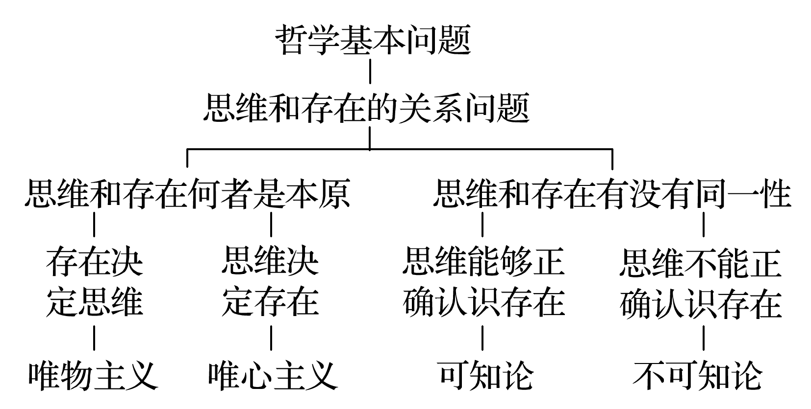
核心考点二 哲学的基本问题和基本派别
1.哲学的基本问题
(1)哲学基本问题的两方面内容

Slide 29
(2)思维和存在的关系问题成为哲学基本问题的根据
从社会 实践来看 | 思维和存在的关系问题，首先是人们在生活和实践活动中遇到的和无法回避的基本问题
从哲学自身派别来看 | 思维和存在的关系问题，是一切哲学都不能回避的、必须回答的问题。对这一问题的不同回答决定着各种哲学的基本性质和方向，决定着它们对其他哲学问题的回答
提醒 哲学的基本问题是物质和意识的关系问题，不等于物质和意识的辩证关系问题。前者是一般哲学都会遇到的问题，后者是马克思主义哲学特有的问题。

Slide 30
2.哲学的基本派别
(1)唯物主义及其形态
①根本观点：物质是本原的，意识是派生的，（本原关系）
先有物质后有意识， （先后关系）
物质决定意识。 （决定关系）

Slide 31
②基本形态
 | 古代朴素唯物主义 | 近代形而上学唯物主义 | 辩证唯物主义和历史唯物主义
主要区别 | 认为世界的本原是一种或几种具体的物质形态 | 认为自然科学意义上的原子是世界的本原，原子的属性就是物质的属性 | 不仅承认世界的本原是物质、物质决定意识，而且承认意识对物质具有反作用，认为人类社会在本质上也是物质的
基本评价 | 坚持了唯物主义的根本方向，本质上是正确的，但只是一种可贵的猜测，并且把复杂的问题简单化了 | 丰富和发展了唯物主义； 具有机械性、形而上学性和历史观上的唯心主义等局限性 | 是无产阶级的科学的世界观和方法论，是指导我们认识世界和改造世界的强大思想武器

Slide 32
(2)唯心主义及其形态
①根本观点：意识是本原的，物质依赖于意识，不是物质决定意识，而是意识决定物质。
②基本形态
 | 主观唯心主义 | 客观唯心主义
主要区别 | 把人的主观精神(如人的目的、意志、感觉、经验、心灵等)夸大为唯一的实在，当成本原的东西 | 把客观精神(如上帝、理念、绝对精神等)看作世界的主宰和本原
基本评价 | 夸大了人的主观能动性；就局部的作用而言，对人们认识的发展有一定的借鉴意义 | 夸大了客观精神的作用；就局部的作用而言，对人们认识的发展有一定的借鉴意义

Slide 33
3.哲学上的“两个对子”
 | 唯物主义与唯心主义 | 辩证法与形而上学
区别 | 回答的是世界“是什么”的问题 | 回答的是世界“怎么样”以及用什么样的思维方法来把握世界的问题
联系 | 辩证法或形而上学的思想总是附属于唯物主义或唯心主义的哲学体系。要正确揭示世界的本原，不仅要坚持唯物主义的观点，还要坚持辩证法的观点，只有这样，才可能成为彻底的唯物主义者

Slide 34
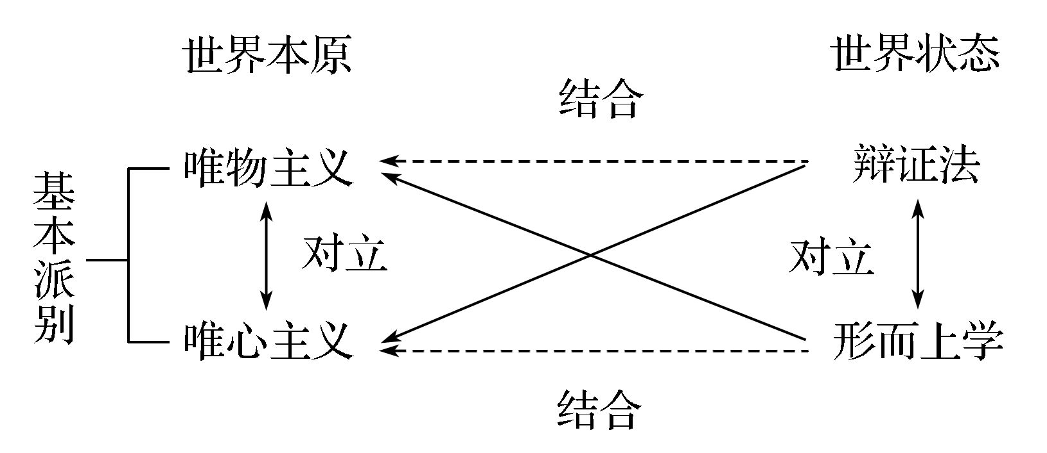
图示 哲学上“两个对子”的关系
提醒 从思想观点上看，哲学上存在“两个对子”，即唯物主义和唯心主义、辩证法和形而上学。从哲学派别上看，哲学上只存在“两大阵营”，即唯物主义和唯心主义。

Slide 35
34．以下选项能够正确反映唯物主义三种基本形态演进顺序的是
①存在就是被感知
②人士机器，思想是人脑的特性
③世界是一团永恒的活火
④物质是标志客观实在的哲学范畴
A．③→④→② B．②→③→④
C．③→②→④ D．②→①→③
C

Slide 36
7．近年来，人类对物质世界的探索不断取得新的进展。2012年3月，大亚湾中微子实验国际合作组织宣布发现了一种新的中微子振荡，有助于破解反物质消失之谜。2013年3月，清华大学和中国科学院联合宣布首次在实验上观测到量子反常霍尔效应，被誉为“一个诺贝尔奖级别的发现”。科学家的这些新发现再次证明
A．思维与存在具有同一性 B．存在就是被感知
C．具体科学是哲学的基础 D．哲学源于对世界的惊异
A

Slide 37
2、王安石提出“形者，有生之本”，与之相对立的观点是
A．“心外无物”
B．“天地为万物之本”
C．“夫形于天地之间者，物也”
D．“舍天地则无以为道”
A

Slide 38
32．“道，犹行也；气化流行，生生不息，是故谓之道。”与此哲学观点相通的是
A．自然从来不飞跃
B．物理不外于吾心
C．世界是一团永恒的活火
D．动之端乃天地之心也
C

Slide 39

核心考点三 马克思主义哲学
考点整合
1.马克思主义哲学产生的历史条件
阶级基础 | 无产阶级的产生和发展
自然科学前提 | 细胞学说、能量守恒和转化定律、生物进化论
理论来源 | 德国古典哲学，主要是黑格尔的辩证法和费尔巴哈的唯物主义
提醒 马克思主义哲学是哲学史上的伟大变革，但绝不是哲学发展的最高峰。

Slide 40
2.马克思主义哲学的基本特征
(1)第一次在科学的基础上实现唯物主义与辩证法的有机结合，它的唯物主义是辩证的唯物主义，它的辩证法是唯物主义的辩证法。
(2)实现了唯物辩证的自然观与历史观的统一，把唯物辩证的观点贯穿社会历史研究领域。
(3)实现了实践基础上的科学性和革命性的统一，是无产阶级的科学的世界观和方法论。
注意 马克思主义哲学实现的三个统一是马克思主义哲学区别于以往一切旧哲学的基本特征。三个统一的关键在于实践的观点。实践的观点是马克思主义哲学首要的和基本的观点。

Slide 41
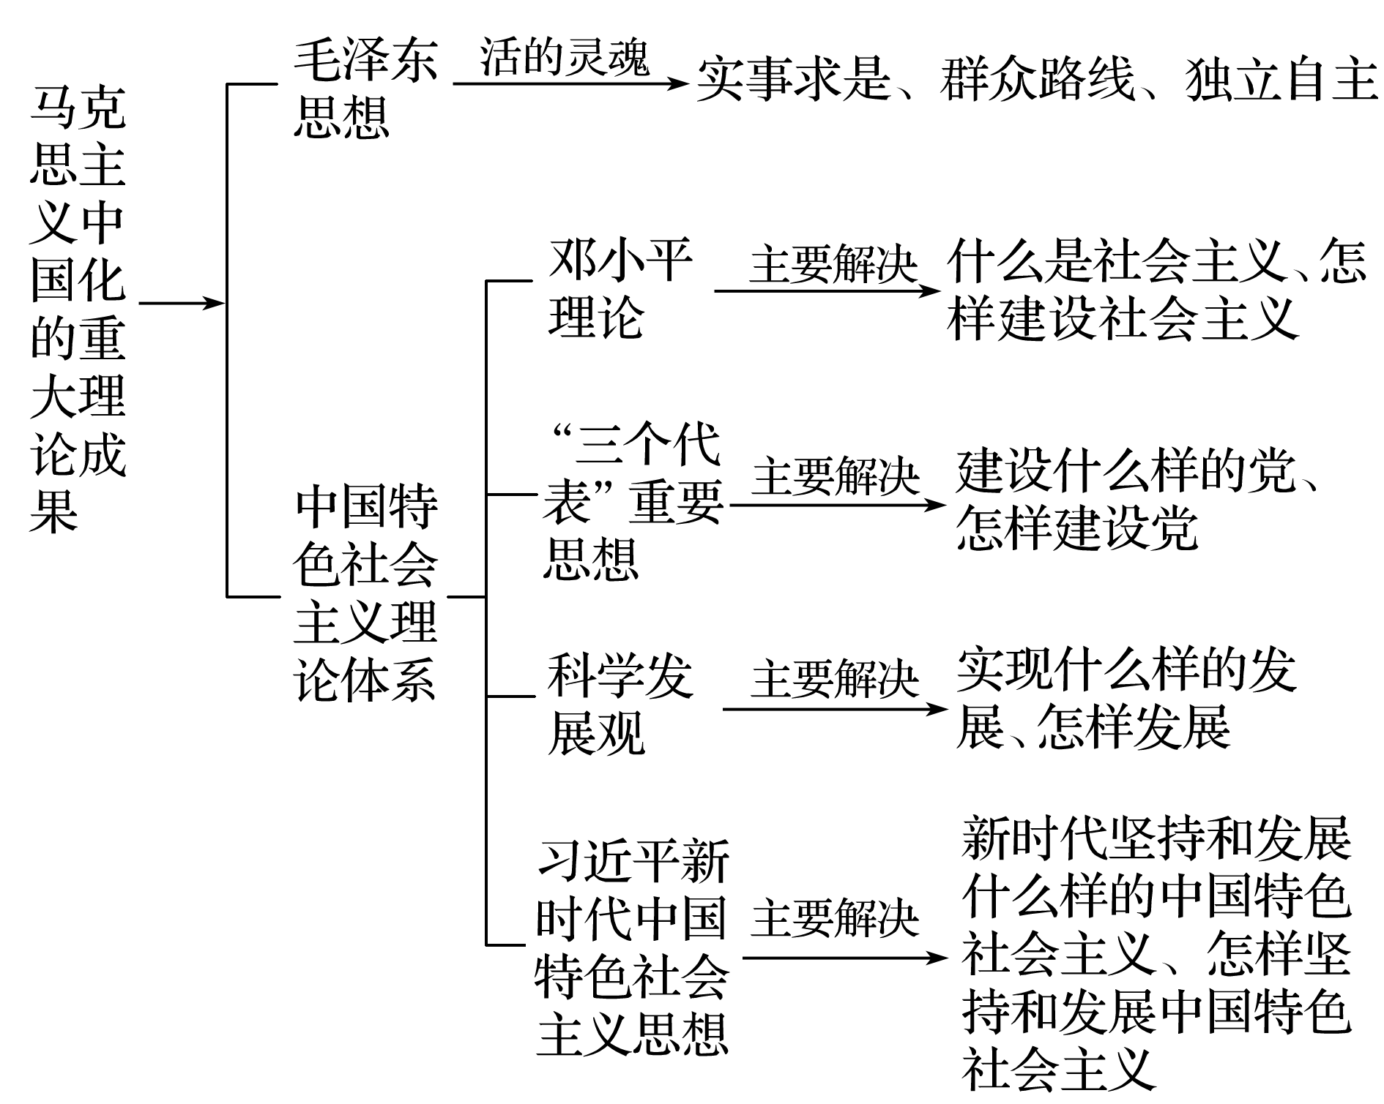
3.马克思主义中国化的重大理论成果

Slide 42
点拨 马克思主义中国化的理论成果是马克思主义普遍原理与中国具体实际相结合的产物。从唯物论角度看，体现了主观与客观的具体的历史的统一；从认识论角度看，体现了理论与实践的具体的历史的统一；从辩证法角度看，体现了矛盾的普遍性与特殊性的统一。

Slide 43
21．十八大以来，中国共产党紧密结合新的时代条件和实践要求，以全新的 视野深化对共产党执政规律、社会主义建设规律、人类社会发展规律的认识，从理论和实践结合上系统回答了新时代坚持和发展什么样的中国特色社会主义、怎样坚持和发展中国特色社会主义的重大时代课题，形成了习近平新时代中国特色社会主义思想。这表明，习近平新时代中国特色社会主义思想
①源于理论研究和理论斗争
②是时代变化和社会发展的产物
③是实践创新和理论创新的结晶
④完成了对新时代社会主义建设规律的认识
A.①③ B.①④ C.②③ D.②④
C

Slide 44
23．习近平在纪念马克思诞辰200周年大会上发表重要讲话指出，在人类思想史上，没有一种思想理论像马克思主义那样对人类产生了如此广泛而深刻的影响。马克思主义极大推进了人类文明进程，至今依然是具有重大国际影响的思想体系和话语体系。马克思主义对人类文明发展的深远影响，来自于它
①代表了最广大人民的根本利益
②对未来理想社会的构想与设计
③提供了解决社会问题的现成答案
④是揭示人类社会发展一般规律的客观真理
A.①② B.①④ C.②③ D.③④
B

Slide 45
命题探究
考点展示 | 五年考题 | 考情分析
哲学与世界观和方法论；哲学与其他学科的关系；哲学与时代精神；哲学的作用 | 五年未考 | 本部分内容全国卷较少考查，地方卷考查较多些。高考可能结合最新的科研成果或科学发现考查哲学与具体科学的关系、世界观与方法论的关系；或者结合社会制度的变迁、某些成功人物的典型事例等，考查哲学对社会、对个人的作用。

Slide 46

考向1 哲学与世界观和方法论
典例1 德国可以诚实面对历史，与欧洲团结起来，而日本却不承认侵略事实，导致与邻国关系紧张，其原因在于
A.有什么样的世界观，就有什么样的方法论
B.方法论决定世界观，世界观体现方法论
C.哲学是科学的世界观和科学的方法论的统一
D.哲学能为生活和实践提供积极有益的指导
√

Slide 47
解析 对待历史的态度不同，导致不同的结果，体现了有什么样的世界观，就有什么样的方法论，A符合题意；
B表述错误；
哲学有科学与非科学之分，C错误；
哲学为生活和实践提供的并非都是有益指导，D错误。

Slide 48
考向2 哲学与具体科学
典例2 有研究表明，“暗物质”和“暗能量”约占宇宙物质总质量的96%。科学家预计，如果我们对暗物质和暗能量有了突破性的认识，人类的宇宙观将会发生巨大的改变，人们对时间、空间和物质等的看法也将和过去有所不同。材料蕴含的哲学道理是
A.具体科学的进步推动哲学发展
B.哲学可以锻炼人们的思维能力
C.哲学为具体科学研究提供世界观和方法论的指导
D.思维和存在的关系问题是哲学的基本问题
√

Slide 49
解析 “暗物质”和“暗能量”的发现体现了具体科学的进步。具体科学的进步会改变人们对时空和物质的看法，可见具体科学对哲学的作用，故A正确。
材料强调了具体科学对哲学的作用，没有涉及哲学的作用，也没有涉及哲学对具体科学的作用，排除B、C。
材料没有涉及哲学的基本问题，排除D。

Slide 50
考向3 哲学与时代精神
典例3 习近平总书记强调，中国哲学社会科学的发展要“不忘本来、吸收外来、面向未来”，要同实现中华民族伟大复兴的中国梦紧密结合。这体现了真正的哲学
①是社会变革的先导，具有服务社会的重要功能
②是时代精神的精华，不同程度反映各个时代的任务和要求
③是“科学之科学”，为改造世界提供世界观和方法论指导
④由一定社会的经济、政治决定，把握了所处历史时代的脉搏
A.①② B.②③ C.②④ D.①④
√

Slide 51
考向4 哲学的作用
典例4 哲人说：“给我宁静吧，让我接受我不能改变的；给我勇气吧，让我去改变我能改变的；给我智慧吧，让我分辨出什么是我能改变的，什么是我不能改变的。”这句话给我们的哲学启示是
①社会意识具有直接现实性
②尊重客观规律，发挥主观能动性
③哲学可为生活提供指导
④世界是人的主观意识的产物
A.①③ B.①④ C.②③ D.②④
√

Slide 52
解析 实践具有直接现实性，社会意识属于主观范畴，①排除；
世界是客观的，是不以人的意志为转移的，故④表述错误；
接受不能改变的，凸显对世界物质性的尊重，改变能改变的，凸显了主观能动性的发挥，故②正确；
哲人告诉我们的哲理，对我们生活具有指导作用，故③正确。

Slide 53
热点加练
1.2018年5月17日，哲学社会科学工作座谈会在北京召开，会议指出：“人类社会每一次重大跃进，人类文明每一次发展，都离不开哲学社会科学的知识变革和思想先导。”这段话表明哲学社会科学
①能够预见和指明社会的前进方向
②能够为人类社会发展提供具体方法
③是推动历史发展和社会进步的重要力量
④是推动人类文明发展进步的根本动力
A.①③ B.①④ C.②③ D.②④
√
解析 ②错误，哲学提供的是根本方法，而不是具体方法。
④错误，哲学是人类文明进步的重要动力而不是根本动力。

Slide 54
2.中国首次承办的以“学以成人”为主题的第二十四届世界哲学大会，于2018年8月13～20日在北京召开。在“成人”的问题上，我们不应是被动的接受者，而应主动提升自我；人们应通过交流、合作、谈判来取得共识并解决问题，容忍并尊重他人的内在价值，通过互相学习来丰富自我。这一主题意在告诉我们A.哲学是具体科学知识的总结和总和
B.哲学是科学的世界观和方法论的统一
C.哲学能提供世界观和方法论的指导
D.哲学是具体科学的前提和基础
√
解析 哲学是对具体科学知识的总结、反思和概括，不是总和，A错误；
正确的哲学是科学的世界观和方法论的统一，B错误；
具体科学是哲学的前提和基础，D错误。

Slide 56
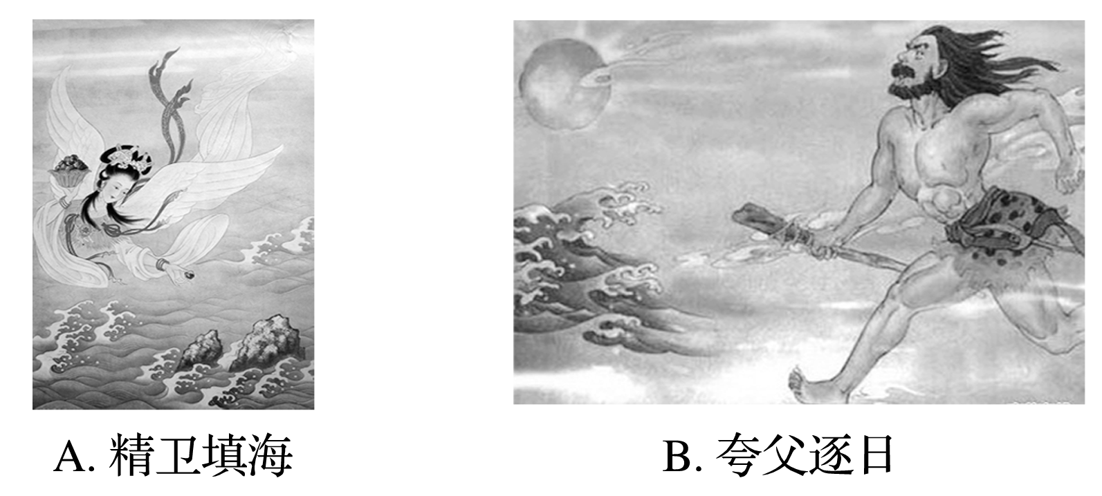
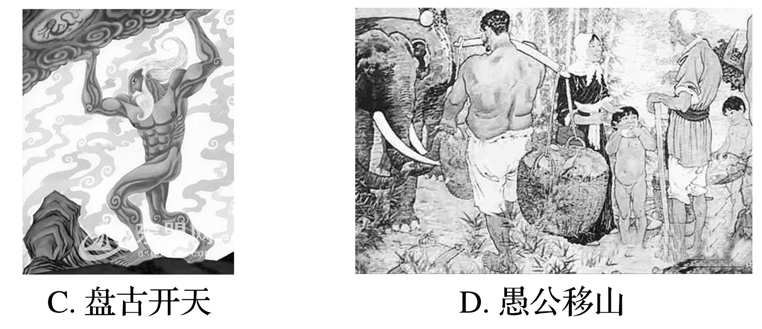
考向1 哲学的基本问题
典例1 神话故事常常反映人类童年时期对自然界、人与自然关系等方面的思考。下列古代神话中，反映了我国先民对世界本原问题的思考的是
√
解析 世界的本原问题是思维和存在何者是本原的问题，“盘古开天”的神话认为思维决定存在，故C符合要求。
A、B、D都探讨的是意识能动性的问题，不符合要求。

Slide 57
方法点拨
区分思维与存在关系问题的两个方面
(1)如果材料涉及世界的本原问题，如：气者，理之依也或者理生万物，体现的是思维和存在何者是本原的问题。
(2)如果材料涉及人类的某项新科学发现，体现的是思维能正确认识存在，即思维与存在具有同一性的问题。

Slide 58
考向2 唯物主义和唯心主义
典例2 有一首英语儿歌这样唱道：“告诉我为什么星辰闪耀，告诉我为什么常春藤缠绕……因为上帝创造星辰闪耀，因为上帝创造常春藤缠绕……”美国一位著名科普作家这样改动了歌词：“核聚变让星辰闪耀，向性运动让常春藤缠绕……”这一改动反映了
①唯物主义与唯心主义的区别 ②直接联系与间接联系的区别
③科学精神与宗教精神的区别 ④可知论与不可知论的区别
A.①③ B.②④ C.②③ D.①④
√

Slide 59
解析 题中英语儿歌突出“上帝”创造客观事物，体现了宗教精神，属于客观唯心主义；科普作家对儿歌的改动，表明世界是物质的、物质是运动的，体现了科学精神，属于唯物主义。

Slide 60
方法点拨
引言型选择题解法
方法1 透视主旨法，适合这种方法的名人名言型试题一般是以名人名言等为题干，题肢为基本理论点。解答时，学生需综合提炼题干材料所蕴含的主旨，并依据此主旨，对接题肢中的基本理论点，相符合的题肢就选。
方法2 臆断排除法，就是针对题干中的名言警句，将断章取义、望文生义或绝对化臆想的题肢加以排除。

Slide 61
考向3 唯物主义及其形态
典例3 下列选项能够正确反映唯物主义三种基本形态演进顺序的是
①存在就是被感知 ②人是机器，思想是人脑的特性
③世界是一团永恒的活火 ④物质是标志客观实在的哲学范畴
A.③→④→② B.②→③→④ C.③→②→④ D.②→①→③
√
解析 唯物主义在其历史发展中形成了三种基本形态：古代朴素唯物主义、近代形而上学唯物主义、辩证唯物主义和历史唯物主义。③属于古代朴素唯物主义，②属于近代形而上学唯物主义，④属于辩证唯物主义，C项顺序正确。
①属于主观唯心主义观点，排除。

Slide 62
考向4 唯心主义及其形态
典例4 宋代的朱熹与陆九渊曾经进行过多次辩论。朱熹认为，事物不在人的主观意识之中，“理”是事物存在的根据。陆九渊则认为，世界的本原便是“吾心”，“理”是离不开“心”的。此处所示的“朱陆之争”实质上属于
A.辩证法和形而上学的对立
B.唯物主义和唯心主义的对立
C.客观唯心主义和主观唯心主义的分歧
D.朴素唯物主义和形而上学唯物主义的分歧
√

Slide 63
解析 做好本题的关键是准确理解朱熹和陆九渊的观点。“理”是事物存在的根据的观点，是一种客观唯心主义观点；世界的本原便是“吾心”的观点，是一种主观唯心主义观点，故选C项；
A、B、D三项都不符合题意。

Slide 64
热点加练
1.2018年1月31日晚，天幕中上演了一场罕见的超级“蓝”月全食，月全食、超级月亮、“蓝月亮”组团亮相，中国科学院紫金山天文台对此提前作出了准确预报。人类对天文现象的预报反映了哲学的基本问题是
A.思维与存在何者是本原的问题 B.辩证法与形而上学的统一问题
C.唯物主义与唯心主义的对立问题 D.思维与存在有无同一性的问题
√

Slide 65
2.2018年3月14日，注定是这个世界不平凡的一天，伟大的科学巨人霍金去世了。霍金在《大设计》里说：“自然发生说是有物而非无物存在的原因，是宇宙和人类存在的原因。没必要借助上帝引燃蓝色导火线，让宇宙诞生。”下列与霍金的世界观相一致的有
①道者器之道，无其器则无其道 ②精神生于道，形本生于精
③气化流行，生生不息，是故谓之道 ④道之为物，惟恍惟惚
A.①② B.①③ C.②④ D.③④
√
解析 霍金的世界观是唯物主义，①③是唯物主义思想。
②④属于唯心主义思想。

Slide 66
3.英国物理学家斯蒂芬·威廉·霍金说：“我注意过，即使是那些声称‘都是命中注定的而且我们无力改变’的人，在过马路之前都会左右看。”可见
①唯心主义者的世界观与方法论是脱节的
②声称者的“行”体现了唯物主义的方法论
③声称者的“言”体现了其客观唯心主义的世界观
④唯心主义在理论上是没有意义的，在实践上是有危害的
A.①② B.①④ C.②③ D.③④
√

Slide 67
命题探究
考点展示 | 五年考题 | 考情分析
马克思主义哲学的基本特征 | 2018全国Ⅲ·23 | 高考主要采用选择题的形式，透过马克思主义的基本观点或中外领导人的重要发言等，考查对马克思主义哲学的基本特征、马克思主义中国化的理论成果的理解。
马克思主义中国化的理论成果 | 2018全国Ⅰ·21

Slide 68
考向1 马克思主义哲学的基本特征
典例1 (2018·全国Ⅲ)习近平在纪念马克思诞辰200周年大会上发表重要讲话指出，在人类思想史上，没有一种思想理论像马克思主义那样对人类产生了如此广泛而深刻的影响。马克思主义极大推进了人类文明进程，至今依然是具有重大国际影响的思想体系和话语体系。马克思主义对人类文明发展的深远影响，来自于它
①代表了最广大人民的根本利益
②对未来理想社会的构想与设计
③提供了解决社会问题的现成答案
④是揭示人类社会发展一般规律的客观真理
A.①② B.①④ C.②③ D.③④
√

Slide 69
解析 ①对：马克思主义是指导无产阶级改变世界的科学理论，遵循了社会发展规律，站在了最广大人民的立场上，代表了最广大人民的根本利益，所以得到了世界人民的支持，对人类文明产生了深远影响。
④对：马克思主义指明了社会历史发展是一个由低级到高级的发展过程，预见了资本主义社会必然会被无产阶级推翻，从而建立社会主义社会并最终实现共产主义，这揭示了人类社会发展的一般规律。
②错：很多理论都能够对未来理想社会进行构想和设计，但只有马克思主义科学地指明了社会发展的前进方向。
③错：马克思主义没有提供解决社会问题的现成答案，而是提供了解决社会问题的科学的世界观和方法论。

Slide 70
考向2 马克思主义中国化的理论成果
典例2 (2018·全国Ⅰ)十八大以来，中国共产党紧密结合新的时代条件和实践要求，以全新的视野深化对共产党执政规律、社会主义建设规律、人类社会发展规律的认识，从理论和实践结合上系统回答了新时代坚持和发展什么样的中国特色社会主义、怎样坚持和发展中国特色社会主义的重大时代课题，形成了习近平新时代中国特色社会主义思想。这表明，习近平新时代中国特色社会主义思想
①源于理论研究和理论斗争 ②是时代变化和社会发展的产物
③是实践创新和理论创新的结晶 ④完成了对新时代社会主义建设规律的认识
A.①③ B.①④ C.②③ D.②④
√

Slide 71
解析 ①错误：习近平新时代中国特色社会主义思想源于社会实践，不是源于理论研究和理论斗争。
④错误：习近平新时代中国特色社会主义思想是对新时代社会发展规律的认识，但不是完成了这一认识。

Slide 72
热点加练
1.2018年是马克思诞辰200周年。习近平总书记指出，“马克思主义不是书斋里的学问，是在人民求解放的实践中形成的，也是在人民求解放的实践中丰富和发展的”。这一论断说明马克思主义理论
①以无产阶级的产生和发展为其阶级基础
②是在实践中不断发展着的开放的理论
③具有放之四海而皆准的普遍性指导意义
④是实践基础上科学性和革命性的统一
A.①② B.①③ C.②④ D.③④
√

Slide 73
解析 题干反映马克思主义的形成和发展，不体现无产阶级的作用，也不反映马克思主义的普遍指导意义，①③不符合题意。
马克思主义在实践中形成、丰富和发展，说明马克思主义是不断发展和开放的理论，②正确。
马克思主义在人民求解放的实践中形成，体现了马克思主义以实践为基础，有科学性，同时为人民求解放服务，具有革命性，④正确。

Slide 74
2.2018年是《共产党宣言》正式发表170周年。马克思主义在中国化过程中取得了重大成果，但还远未结束。习近平新时代中国特色社会主义思想的确立，更是开辟了马克思主义的新境界。这说明
①马克思主义理论放之四海而皆准
②马克思主义理论只有与具体实际相结合才能推动实践发展
③马克思主义中国化是一个永无止境、不断创新的过程
④马克思主义的真理性不受时间、空间、条件的制约
A.②③ B.①④ C.①② D.③④
√
解析 真理都是具体的、有条件的，①④错误。

Slide 75
课时作业

Slide 76
一、选择题
1.《童年》是台湾歌手罗大佑作词、作曲的一首歌曲，欢快的节奏，贴切的歌词，给人希望，让人充满无限回味。哲学源于人们在实践中对世界的追问和思考。在下面《童年》的歌词中，能清晰地体现哲学这一界定的是
①池塘边的榕树上，知了在声声叫着夏天
②阳光下蜻蜓飞过来，一片片绿油油的稻田
③没有人知道为什么太阳总下到山的那一边
④没有人能够告诉我山里面有没有住着神仙
A.①② B.①④ C.③④ D.②③
√
1
2
3
4
5
6
7
8
9
10
11
12
13
14
15
16
17
18

Slide 77
解析 哲学源于人们在实践中对世界的追问和思考，有两个关键的界定：对世界的追问和思考，③④正确；
①②没有明显的思考的因素。
1
2
3
4
5
6
7
8
9
10
11
12
13
14
15
16
17
18

Slide 78
2.人们在实践活动中，首先形成的是对于现实世界各种具体事物的看法和观点，久而久之，人们逐渐形成了关于世界的本质、人和客观世界的关系等总的看法和根本观点，这就是世界观。下列对世界观的认识正确的是
①源于实践的世界观是人生观的重要组成部分
②整个世界是哲学和世界观共同的研究对象
③世界观决定方法论，方法论体现世界观
④世界观总是自觉地影响我们每个人的生活
A.①③ B.①④ C.②③ D.②④
√
1
2
3
4
5
6
7
8
9
10
11
12
13
14
15
16
17
18

Slide 79
解析 人生观是世界观的组成部分，①错误；
②正确；
世界观决定方法论，方法论体现世界观，③入选；
世界观自觉或不自觉地影响着我们的生活，④错误。答案选C。
1
2
3
4
5
6
7
8
9
10
11
12
13
14
15
16
17
18

Slide 80
3.下面是不同年龄阶段的人的世界观及其行为表现调查表。表格内容表明
比较 | 世界观 | 行为表现
幼年 | 相信一切童话都是真的 | 极力模仿
青年 | 怀疑一切道理都是假的 | 总是叛逆
中年 | 认清了世界的半真半假 | 处事稳重
老年 | 体会到真假并不重要，重要的是不较劲、不折腾、难得糊涂，就会天天快乐 | 与世无争
A.只要是具有一定世界观的健全的人都具有哲学思想
B.哲学为人们的活动提供正确世界观和方法论的指导
C.世界观指导人们正确地认识世界和有效地改造世界
D.在实践中形成的世界观影响着人的认识和实践活动
√
1
2
3
4
5
6
7
8
9
10
11
12
13
14
15
16
17
18

Slide 81
解析 材料体现的是世界观决定方法论，只有D正确且符合题意。
A、B、C都错误。
1
2
3
4
5
6
7
8
9
10
11
12
13
14
15
16
17
18

Slide 82
4.达尔文的进化论不仅是生物学上的革命，还带来了哲学上的革命。它沉重打击了上帝创造物种的神创论，摧毁了各种唯心的目的论和物种论，并为辩证唯物主义世界观提供了科学依据。上述事实说明
①具体科学的进步推动着哲学的发展
②哲学是对具体科学的概括和总结
③哲学是具体科学的总和
④离开具体科学知识，哲学就会缺乏生机与活力
A.①② B.①④ C.②③ D.③④
√
1
2
3
4
5
6
7
8
9
10
11
12
13
14
15
16
17
18

Slide 83
解析 材料体现的是具体科学的进步推动着哲学的发展，离开具体科学知识，哲学就会缺乏生机与活力，①④入选。
②不符合题意；
③错误。
1
2
3
4
5
6
7
8
9
10
11
12
13
14
15
16
17
18

Slide 84
5.在谈到哲学与人生的关系时，哲学家卡尔·波普曾说，每个人都是哲学家，因为谁都以这种或那种方式对生或死有一种态度。有人认为生命不值得珍惜，因为它终有一死，有人却认为正是时时出现的丧失生命的危险，才有助于我们体会生命的价值。这说明
A.哲学是世界观和方法论的统一
B.哲学产生于对人生的追问和反思
C.哲学是对自然、社会、思维知识的概括和总结
D.哲学是指导人们更好地认识人生本质和意义的智慧之学
√
1
2
3
4
5
6
7
8
9
10
11
12
13
14
15
16
17
18

Slide 85
解析 在谈到哲学与人生的关系时，每个人都是哲学家，对生与死的认识与态度蕴含着重要的哲学思想，这说明哲学是指导人们生活得更好的艺术，D正确；
A、B、C与题意不符。
1
2
3
4
5
6
7
8
9
10
11
12
13
14
15
16
17
18

Slide 86
6.“一个民族要想站在科学的最高峰，就一刻也不能没有理论思维。” 这句话
A.说明具体科学是哲学的基础
B.夸大了思维的作用
C.强调了哲学的指导作用
D.认为哲学与生活不可分
√
解析 “一个民族要想站在科学的最高峰，就一刻也不能没有理论思维”，这句话强调了理论思维即哲学对具体科学的指导作用，C正确；
A、D不符合题意；
B错误。
1
2
3
4
5
6
7
8
9
10
11
12
13
14
15
16
17
18

Slide 87
7.孟子和王夫之都是我国古代著名的思想家。孟子提出“万物皆备于我”，王夫之提出“气者，理之依也”。这两种思想的共同之处在于
A.都回答了思维与存在何者是本原的问题
B.都认为客观精神是世界的主宰与本原
C.都认为客观世界依赖于人的主观精神
D.都回答了思维与存在是否有同一性的问题
√
解析 孟子提出“万物皆备于我”，他认为“我”是世界的本原，属于唯心主义；王夫之提出“气者，理之依也”，他认为“气”是世界的本原，属于唯物主义，故选A。
1
2
3
4
5
6
7
8
9
10
11
12
13
14
15
16
17
18

Slide 88
8.几年前，意大利蒙扎市议会通过了一项法案，禁止市民将金鱼养在圆形鱼缸里观赏。提案者解释说，把金鱼关在圆形鱼缸里非常残忍，因为弯曲的表面会让金鱼眼中的“现实”世界变得扭曲。可问题在于，我们怎么知道我们感知到的“现实”是真实的？金鱼看见的世界与我们所谓的“现实”不同，但我们怎么能肯定它看到的就不如我们真实？这一事例告诉我们
①哲学源于人们在实践中对世界的追问和思考
②思维和存在是否具有同一性是哲学基本问题的内容
③只有换位思考才能对事物的“真实”性作出判断
④感知无法对“现实”作出是否“真实”的回答
A.①② B.②③ C.①④ D.③④
√
1
2
3
4
5
6
7
8
9
10
11
12
13
14
15
16
17
18

Slide 89
解析 ③不符合题意，材料强调的是思维和存在是否具有同一性，而不是是否换位思考，排除；
④说法错误，人的思维可以正确认识存在。
1
2
3
4
5
6
7
8
9
10
11
12
13
14
15
16
17
18

Slide 90
9.东汉哲学家王充认为：“人病则忧惧，忧惧见鬼出。”该观点的合理性在于①认为世界的本原是物质的 ②揭示了物质世界的本质和一般规律
③坚持唯物主义的根本方向 ④是一种可贵的猜测，没有科学依据
A.①③ B.①④ C.②③ D.②④
√
解析 “人病则忧惧，忧惧见鬼出”，属于古代朴素唯物主义观点，①③是古代朴素唯物主义观点的合理性，符合题意；
②是辩证唯物主义的合理性，排除；
④是古代朴素唯物主义观点的局限性，排除。
故答案选A。
1
2
3
4
5
6
7
8
9
10
11
12
13
14
15
16
17
18

Slide 91
10.下列各选项中，体现围绕哲学基本问题而产生的哲学基本派别对立的是
①“心病终须心药治，解铃还需系铃人”与“天不变，道亦不变”
②“世界是一团永恒燃烧的活火”与“宇宙便是吾心，吾心便是宇宙”
③“天地合而万物生，阴阳接而变化起”与“理在事先，理生万物”
④“道生一，一生二，二生三，三生万物”与“黄金无足色，白璧有微瑕”
A.①② B.①④ C.②③ D.③④
√
1
2
3
4
5
6
7
8
9
10
11
12
13
14
15
16
17
18

Slide 92
解析 哲学基本问题是思维和存在的关系问题，对这一问题的不同回答，可以划分成唯物主义和唯心主义两大哲学派别。①是辩证法与形而上学的对立；
④是客观唯心主义与辩证法观点；
②③均是唯物主义与唯心主义的对立。故选C。
1
2
3
4
5
6
7
8
9
10
11
12
13
14
15
16
17
18

Slide 93
11.历史上关于“形神之辩”有诸多不同观点，东汉哲学家桓谭认为，“精神居形体，犹火之燃烛矣，……烛无，火亦不能独行于虚空”；罗马教皇约翰·保罗二世则说，“如果人的身体源于业已存在的有生命的物质，人的精神和灵魂则是上帝直接创造的”。对二者观点评析正确的是
①前者属于唯物主义，认为没有物质就没有意识
②后者属于主观唯心主义，有一定的合理性
③前者描述了物质和意识的辩证关系，是科学的
④后者属于客观唯心主义，认为意识可以离开物质而存在
A.①② B.①④ C.②③ D.③④
√
1
2
3
4
5
6
7
8
9
10
11
12
13
14
15
16
17
18

Slide 94
解析 题目中，前者观点认为物质决定意识，属于唯物主义；而后者观点认为是上帝创造了人类，属于客观唯心主义。③错误，前者只是一种猜想，没有客观的事实依据。
1
2
3
4
5
6
7
8
9
10
11
12
13
14
15
16
17
18

Slide 95
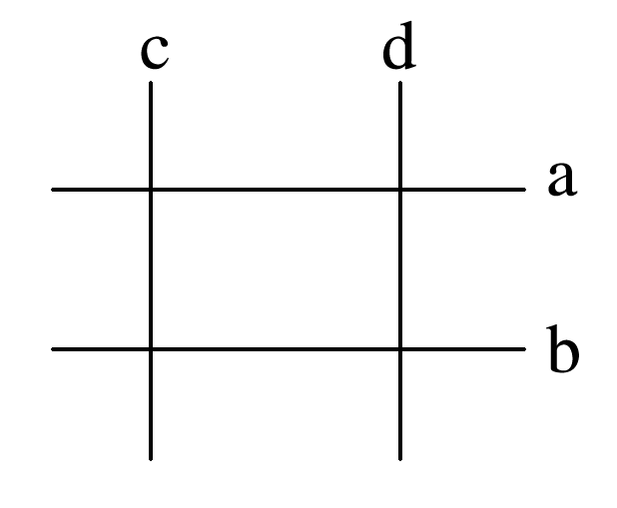
12.如果用下图表示哲学上的两个对子，即唯物主义和唯心主义、辩证法和形而上学，下列选项正确的是
①a可以代表唯物主义，b可以代表唯心主义
②a可以代表唯物主义，b可以代表辩证法
③c可以代表辩证法，d可以代表形而上学
④c可以代表唯心主义，d可以代表辩证法
A.①② B.③④ C.①③ D.②④
√
1
2
3
4
5
6
7
8
9
10
11
12
13
14
15
16
17
18

Slide 96
13.习近平总书记指出：“一个国家的发展水平，既取决于自然科学发展水平，也取决于哲学社会科学发展水平。”这要求哲学工作者
A.运用真正的哲学推动社会的发展进步
B.把整个人类社会作为哲学的研究对象
C.发挥哲学对社会发展进步的促进作用
D.正确地处理好自然科学与哲学的关系
√
解析 习近平总书记的话旨在要求哲学工作者运用真正的哲学推动社会的发展，A项正确，D项与题意不符。
哲学把整个世界作为研究对象，B项错误。
哲学有正确和错误之分，C项错误。
1
2
3
4
5
6
7
8
9
10
11
12
13
14
15
16
17
18

Slide 97
14.伏尔泰和卢梭是法国启蒙运动的代表人物，他们的哲学思想对法国社会的发展产生了巨大影响。被赶下台的法国国王路易十六曾经哀叹：“是伏尔泰和卢梭毁灭了法国。”材料表明
A.哲学思想为社会发展提供强大的物质基础
B.哲学思想是自己时代的精神上的精华
C.哲学思想是推动社会发展的根本出发点
D.反映时代要求的哲学是社会变革的先导
√
解析 A错误，真正的哲学思想为社会发展提供强大的精神武器；
B错误，真正的哲学才是自己时代的精神上的精华；
C错误，客观存在着的社会情况才是推动社会发展的根本出发点。
1
2
3
4
5
6
7
8
9
10
11
12
13
14
15
16
17
18

Slide 98
15.习近平总书记指出，越是改革任务繁重，越是需要加强学习，努力把马克思主义哲学作为深刻理解和准确推动全面深化改革的看家本领。这是因为A.马克思主义哲学是系统化理论化的世界观
B.真正的哲学是时代精神的精华、社会变革的先导
C.马克思主义哲学是探究世界本质与规律的学说
D.真正的哲学是具体科学的基础、人类智慧的结晶
√
解析 越是改革任务繁重，越是需要加强学习马克思主义哲学，强调了马克思主义哲学的重要性。A、C不是原因；
具体科学是哲学的基础，D错误。
1
2
3
4
5
6
7
8
9
10
11
12
13
14
15
16
17
18

Slide 99
16.加强高校思想政治教育工作要高举马克思主义的伟大旗帜，但马克思的整个世界观不是教义，而是方法。它提供的不是现成的教条，而是进一步研究的出发点和提供这种研究使用的方法。对待马克思主义应该
①把坚持马克思主义和发展马克思主义统一起来
②把马克思主义作为方法论来指导人们的世界观
③从马克思主义的具体行动纲领出发来指导实践
④运用马克思主义立场、观点、方法来解决实际问题
A.①② B.①④ C.②③ D.③④
√
1
2
3
4
5
6
7
8
9
10
11
12
13
14
15
16
17
18

Slide 100
17.推进马克思主义哲学的中国化、时代化、大众化，需要“顶天立地”。“顶天”就是要加强马克思主义理论修养，“立地”就是要关注社会现实，从抽象的思辨回归到具体的历史环境中。这表明
①哲学为我们解决现实问题提供了有效的具体办法
②只有哲学才能做到主观与客观具体的历史的统一
③马克思主义哲学要引导人们反思具体的社会现实
④马克思主义中国化是对当代中国社会现实的正确反映
A.①② B.①③ C.②③ D.③④
√
1
2
3
4
5
6
7
8
9
10
11
12
13
14
15
16
17
18

Slide 101
解析 哲学是为解决现实问题提供世界观和方法论的指导，并不是提供具体的办法，故①错误；
②说法错误且不符合题意；
③④正确，说明了马克思主义哲学“顶天”“立地”的内涵。
1
2
3
4
5
6
7
8
9
10
11
12
13
14
15
16
17
18

Slide 102
18.习近平新时代中国特色社会主义思想是对马克思主义的继承和发展，这种继承和发展彰显了马克思主义的科学性。这是因为
①只有马克思主义才是真正的科学
②与时俱进是马克思主义的品质
③反映时代特征是马克思主义与其他哲学区别的显著标志
④开放创新是马克思主义富有生机和活力的保证
A.①② B.①③ C.②④ D.③④
√
解析 抓住题干中的“继承和发展”“科学性”，②④正确。
真正的科学不仅仅只有马克思主义，①错误。
马克思主义与其他哲学区别的显著标志是实践的观点，③错误。
1
2
3
4
5
6
7
8
9
10
11
12
13
14
15
16
17
18

Slide 103
大一轮复习讲义
必修4
第十三单元 探索世界与追求真理
第31课 哲学基本思想

Slide 104
命题探究
考点展示 | 五年考题 | 考情分析
哲学基本问题；唯物主义及其形态；唯心主义及其形态 | 五年未考 | 本部分内容全国卷较少考查，地方卷考查较多些。高考或者考查对哲学基本问题内容的识记和理解，或者通过名人名言、哲理故事、漫画等形式，让学生判断属于哪个哲学派别。

